Slide 1


SOS MULHER
APLICATIVO SOCIAL

Slide 2
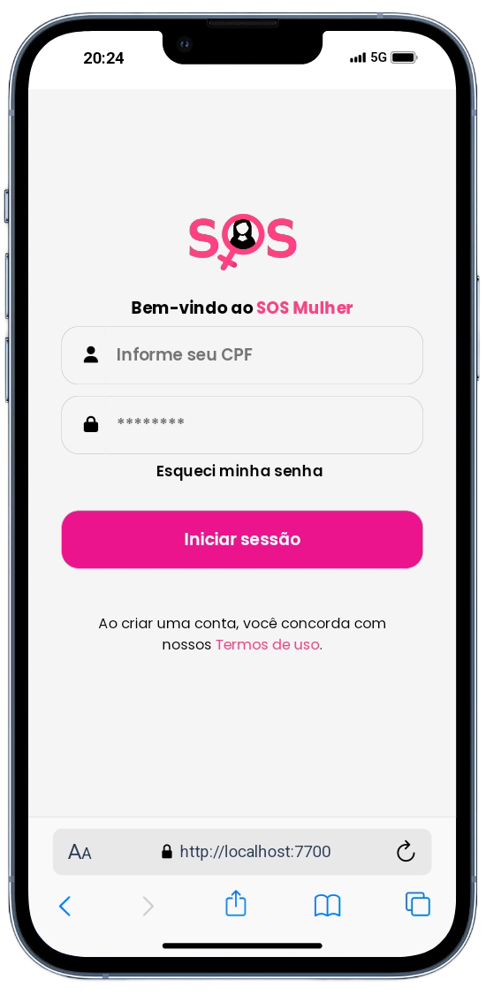
Login
O app utiliza o login com CPF para garantir que cada vítima seja identificada de forma segura e única, permitindo o acompanhamento individualizado e confidencial.

Slide 3
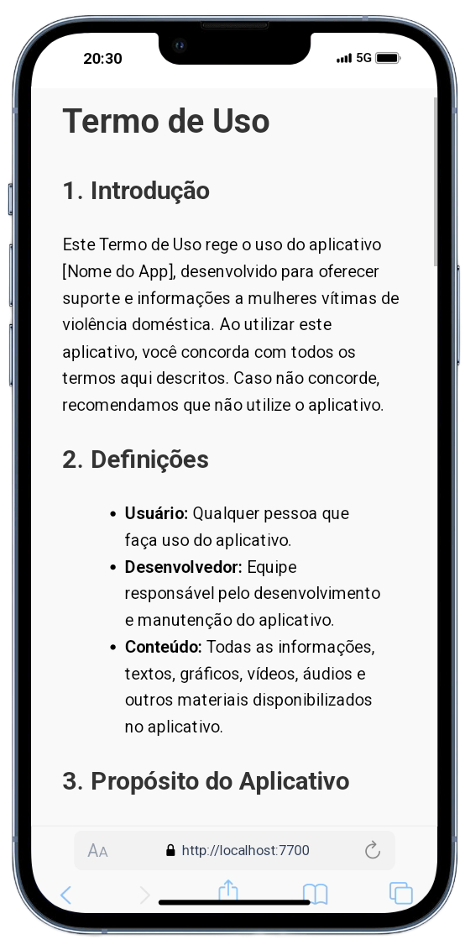
Termos
A tela de termos apresenta uma série de concordâncias necessárias para o funcionamento do app, garantindo que a usuária esteja ciente e de acordo com as condições de uso e privacidade.

Slide 4
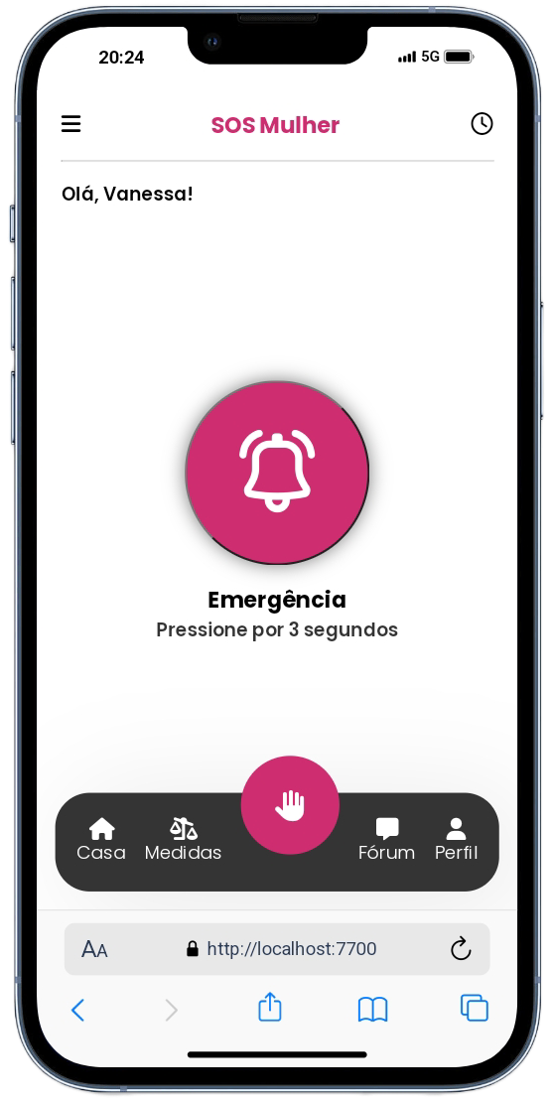

Home
Na tela inicial, um botão de emergência permite que a vítima acione as autoridades de forma rápida e discreta, garantindo uma resposta imediata em situações críticas.

Slide 5
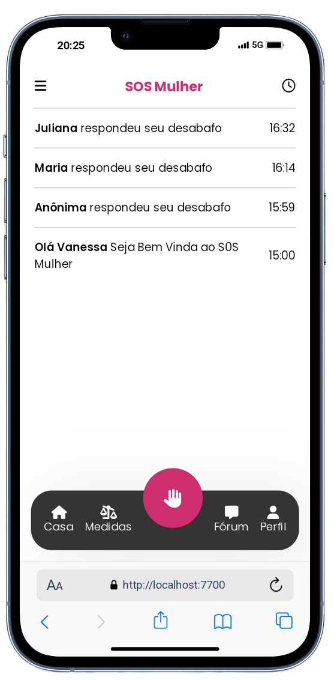
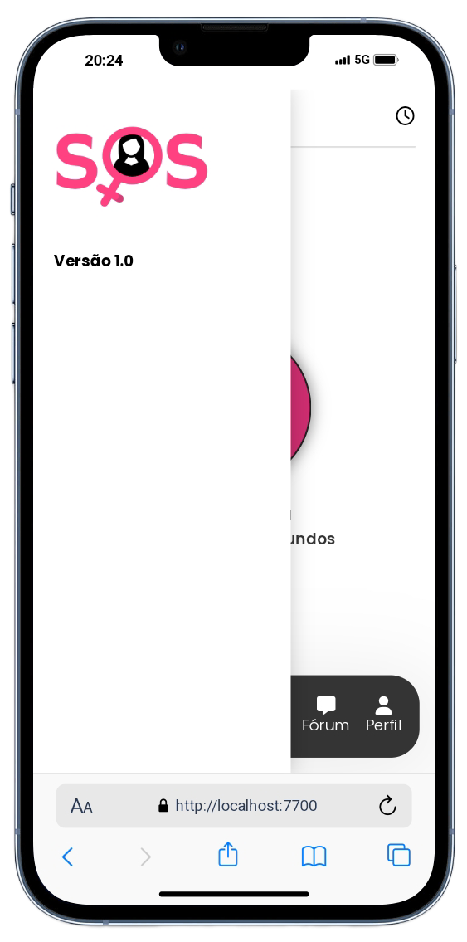
Na mesma tela, há dois botões adicionais: um para visualizar a versão do app e outro para acessar o histórico de notificações, facilitando o acompanhamento das ações e atualizações.

Slide 6
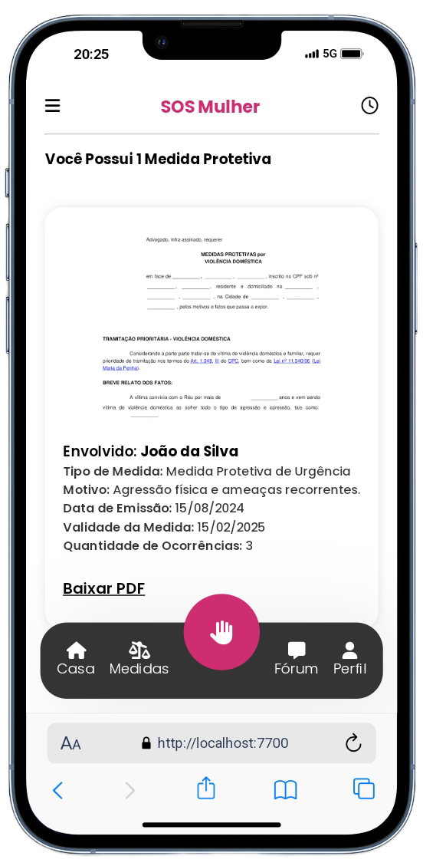
Medida protetiva
O layout de visualização exibe as medidas protetivas em andamento de forma clara, com detalhes importantes como datas, status e instruções para a segurança da vítima.

Slide 7
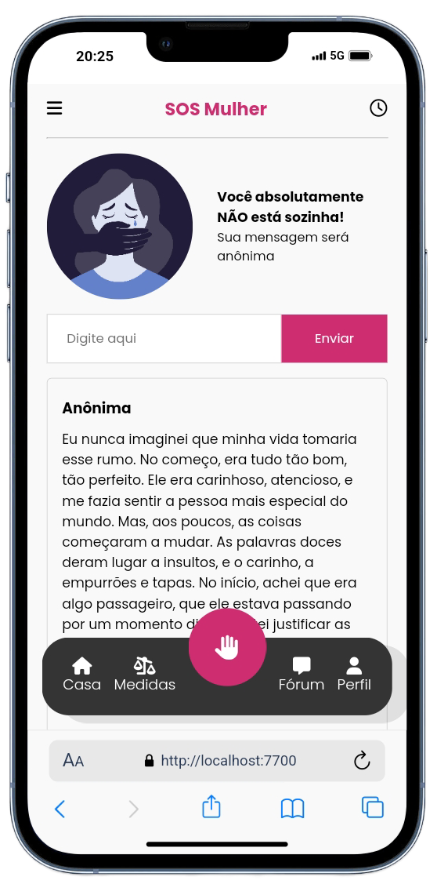
Apoio
O layout de desabafos permite que as vítimas compartilhem suas experiências de forma anônima ou pública, conforme a preferência. Essa seção oferece um espaço seguro para apoio e troca de vivências entre usuárias.

Slide 8
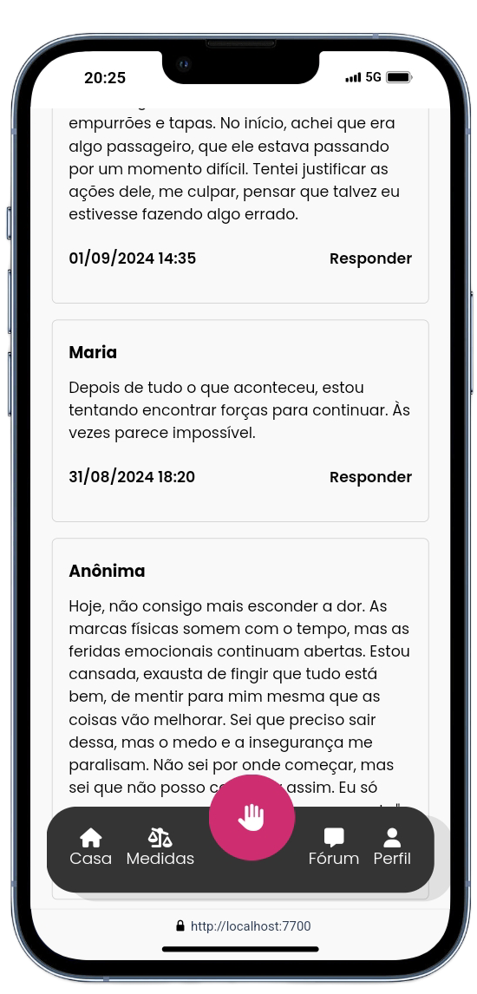
Apoio
Os containers das mensagens incluem o nome da usuária (se publicado), o horário da postagem e um único botão para responder, facilitando a interação de forma simples e direta.

Slide 9
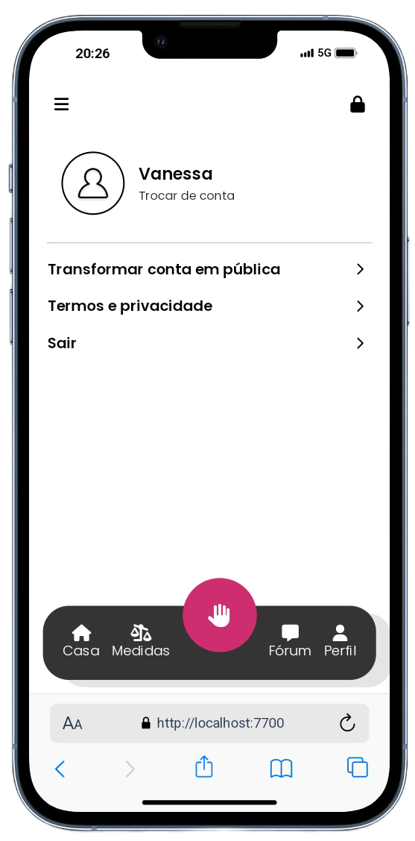
Perfil
O layout de perfil é simples e direto, apresentando as informações da vítima de forma clara, com acesso a três funções básicas, tudo em uma interface intuitiva e fácil de navegar.

Slide 10
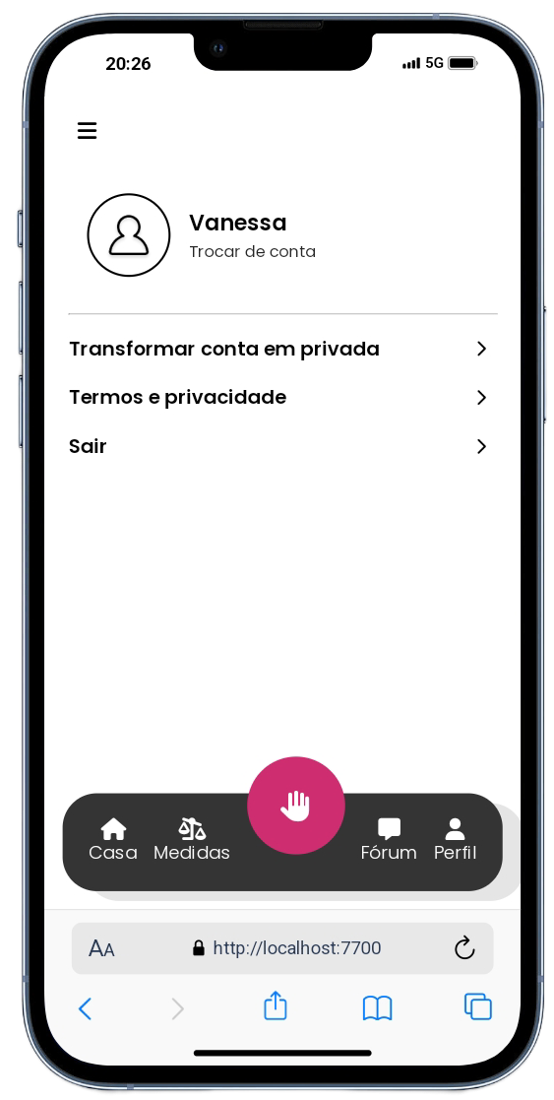
Perfil
Quando a vítima opta por tornar seu perfil público, seu nome deixa de ser oculto, permitindo que outras usuárias vejam sua identidade. Essa decisão é totalmente opcional e pode ser revertida a qualquer momento.

Slide 11



SOS MULHER
Crédito por imagens: Freepik
1° ANO MARKETING DIGITAL
MARIA EDUARDA PORTELA - COORDENADORA
ALAILTON - DESIGNER
ALBERSON - DES. DE CONTEÚDO
ANNA JÚLIA - DES. DE EXPERIÊNCIA
MATHEUS SENA - DES. DE EXPERIÊNCIA E DESIGN

